Slide 1

قسم السنة الثالثة هندسة كهربائية
الجمهورية الجزائية الديموقراطية الشعبية
الوحدة التعليمة : تحول الطاقة الكهربائية
الوضعية التعلمية : التيريستور,التقويم المتحكم
2019/2018

Slide 2
المقوم بثنائيات يسمح بالحصول إنطلاقا من إشارة كهربائية متناوبة علي إشارة
كهربائية أحادية الجهة ذات قيمة متوسطة غير قابلة للمراقبة
1- طرح الإشكاليــــــة :
ميادين عديدة مثــــــــل :
- دوائر التغذيات المثبتــــــــة
- تغذية المحركات تيار مستمر
- ......... إلخ
الإستعمال :
في بعض الإستعمالات نحتاج إلي مقو م يعطي قيمة متوسطة قابلة للمراقبة
مثــــــل :
- إقلاع محركات التيار المستمــــــــــر
- تغيير سرعة محركات التيار المستمر
الإشكال:
المقوم بثنائيات لا يفي بالغرض
إستعمال بدل الثنائية عنصر أخر يسمح بمراقبة التقويم
يسمي هذا العنصر الجديد بـــــ : المقداح Thyristor
الحــــل :

Slide 3
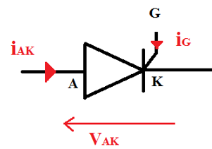
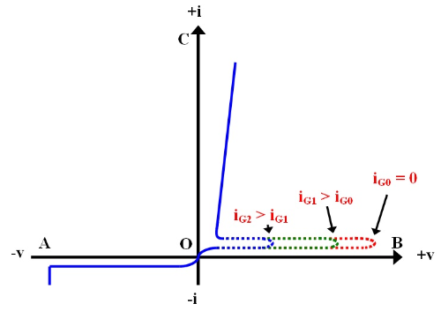
2 - الرمــــز والتشغيــل:
A: مصعد
- الرمــــــز :
K: مهبط
G: بوابة ( زناد )
- الميـــــــزة :
الميزة عكسية
الميزة مباشرة
توتر الانهيار

Slide 4
إستقطاب عكسي :
- المقداح لا يمرر و يكافئ قاطعة مفتوحة ( التيار العكسي مهمل )
التوتر العكسي يجب أن لا يتجاوز التوتر العكسي الأعظمي المعطي
من طرف الصانع حتي لا ينهار المقداح
ونبضة موجبة و كافية علي الزنـــــــــــــــاد
إستقطاب مباشر :
- المقداح يمرر و يكافئ قاطعة مغلوقة ( التوتر بين طرفي المقداح في حدود 1 فولط يهمل )
التيار المار في المقداح يجب أن لا يتجاوز القيمة المعطاة من طرف الصانع

Slide 5

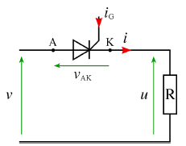


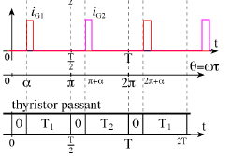
- المخططات الزمنية
3- التقويم المتحكم :
3-1- التقويم المتحكم أحادي النوبة
- التركيب
- التشغيل
: المقداح يبدأ في التمرير لحظة تطبيــق
نبضة موجبة و كافية علي الزناد
ومنه :
ويصبح لدينا :
ولدينا :
: المقداح لايمرر
ومنه :

Slide 6
دور نبضات التحكم : T
: زمن تأخر القدح
، حيث :
: زاوية تأخر القدح
، زمن التمرير:
زاوية التمرير:
- المقاديــر المميــزة :
حيث :
القيم المتوسطة :
الحمولـــــة:
القيم المنتجة :
المقـــــداح:
: القيمة المتوسطة لتيار المباشر المار في المقداح
: التوتر العكسي الأعظمي بين طرفي المقداح

Slide 7
التمرين الاول : محول يغذي مقوم مراقب أحادي النوبة
أحسب في حالة حمولة مقاومية:
التوتر العكسي الأعظمي بين طرفي المقداح.
زاوية تأخر القدح للحصول علي قيمة متوسطة تساوي 10.81V. إستنتـــج زاوية التمرير
من أجل زاوية تأخر قدح معدومة ، هل يمكن تعويض المقداح بعنصر تقويم أخر ، في حالة نعم ماهي شروط التعويض.

Slide 8
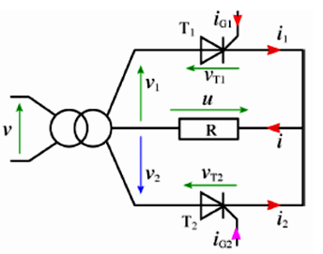
3-2 التقويم المتحكم ثنائي النوبــة:
- تركيب بمحول نقطة وسيطية
تحليل التشغيل :
من أجل :
: يمرر عند إرسال نبضة علي زناده
: لايمرر
من أجل :
: يمرر عند إرسال نبضة علي زناده
: لايمرر

Slide 9
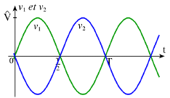


- المخططات الزمنية
دورية نبضات التحكم :

Slide 10
- المقاديــر المميــزة :
الحمولـــــة:
حيث :
القيم المتوسطة :
القيم المنتجة :
: القيمة المتوسطة لتيار المباشر المار في المقداح
المقـــــداح :
: التوتر العكسي الأعظمي بين طرفي كل مقـداح

Slide 11
التمرين الثاني : محول بنقطة وسيطية يغذي مقوم مراقب ذهاب و إياب
س1 : أحسب التوتر العكسي الأعظمي بين طرفي كل مقداح
إذاكان المقوم يصب تيارقيمته المتوسطة 1.08A في حمولة مقاومية R=10Ω
س2: أحسب زاوية تأخر القدح ، إستنتج زاوية التمرير لكل مقداح

Slide 12
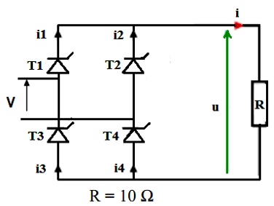
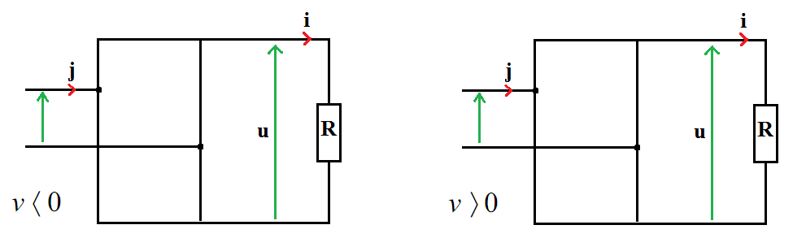
التمرين الثالث: الشكل المقابل يمثل دارة التحكم في توتر حمولة نعتبرها مقاومية حيث : R = 10 Ω
س1- ماهو نوع و إسم المقوم المستعمل :
س2- أكمل التصميم المكافــئ للجســر في كل نوبة و بعد إرسال نبضـــــات التحكـم للمقاديح المعنيـــــــة :
س3: ماهي طبيعة كل من التوترات و التيارات التاليـــة :

Slide 13
من أجل زاوية تأخر قدح قدرها 90 درجة نرسل نبضات تحكم بدورية 180 درجة
المجال | المقاديح الممررة | المقاديح المتوقفة | توتر و تيار الحمولة
0 ، 90 | .............. | ............ | ...............................
90 ، 180 | .............. | ............ | ...............................
180، 270 | .............. | ............ | ...............................
270 ، 360 | .............. | ........... | ...............................
س4 : أكمل الجدول التاالي :

Slide 14
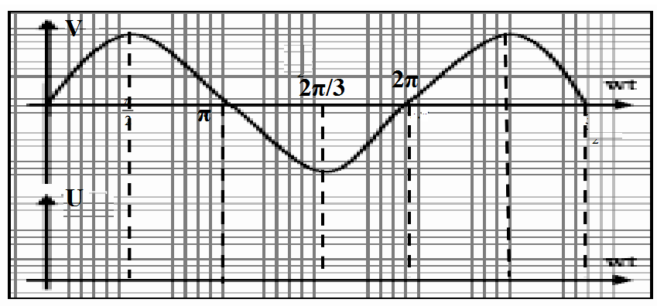
س5 : أكتب عبارة التوتر العكسي بين طرفي كل مقداح
س6: أحسب
- القيمة المتوسطة لتيار المار في الحمولة
- القيمة المتوسطة لتيار المار في كل مقداح و التوتر العكسي الأعظمي
س7 : أكمل المخطط التالي من أجل زاوية قدح قدرها 90 درجة

Slide 15
التحكم في تغير تغذية توتر تغذية الحمولة يتطلب تغيير زاوية تأخر القدح تتغير من 0 إلي 180 درجة
س8: إعتماد علي المعلومات التقنية المعطاة في الوثيقة أختر نوع المقداح المناسب للإستعمال المعطي
من أجل أسباب إقتصادية و إستعمالات خاصة نريد أن نستبدل مقداحين بثنائيتين لنحصل علي مقوم مراقب بجسر مختلط
س9- إشرح كيف يتم هذا الإستبدال

Slide 16
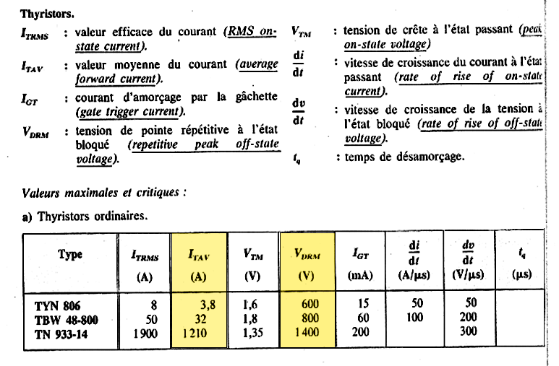
وثيقة تقنيــــة

Slide 17
شكرا لإنتباهكم
انتهى

